Slide 1
Породы овец
Работа
По биологии
По теме «Породы овец»
Учеников 11 – А класса
Харьковского лицея №89
Басяева Владислава
Ксенофонтовой Юлии

Slide 2
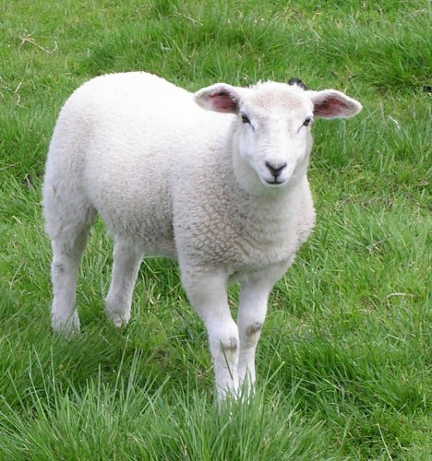
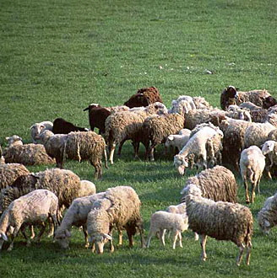
Домашняя овца — парнокопытное млекопитающее из рода баранов семейства полорогих. Это животное уже в глубокой древности было одомашнено человеком, в основном благодаря своей густой шерсти и съедобному мясу. В настоящее время стриженая овечья шерсть, или руно, используется человеком чаще, чем шерсть любого другого животного. Овечье мясо, называемое бараниной, является одним из важнейших продуктов потребления во многих странах мира. Помимо получения шерсти и мяса, овец также разводят для получения овечьего молока, брынзы, кулинарного жира и шкур (овчины). Наконец, овцы используются в научных экспериментах — наиболее известным представителем этого вида считается овечка Долли — первое в мире клонированное млекопитающее (в 1996 году).

Slide 3
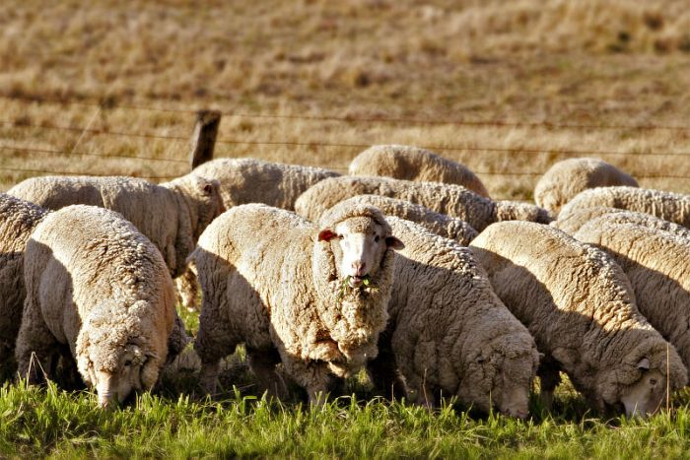
Происхождение и история одомашнивания
Овца была одомашнена человеком уже в глубокой древности, более 8 тыс. лет назад на территории современной Турции, Сирии, северной Месопотамии.
Предполагали, что овцы являются потомками муфлона или уриала. Данные цитогенетического анализа позволяют считать, что предком домашней овцы был муфлон. Кариотип уриала содержит 58 хромосом, в то время как у домашней овцы и муфлона число хромосом равно 54.

Slide 4
Лучшие породы овец
За время ведения овцеводства создано много различных пород овец.
В настоящее время самой лучшей породой является - тонкорунная. Овцы этой породы используются для получения качественной шерсти. С алтайской породы настриг составляет до 12 кг шерсти. Волокно длинною до 8 см. К тонкорунным овцам относятся алтайскую, ставропольскую, кавказскую и породу меринос.
Шерсть из мясо-шерстных овец - полутонкая. Разделяются на длинношерстных и короткошерстных овец. Овцы таких пород в среднем весят 70-80 кг. К полутонкорунным овцам относятся: куйбышевская, русская длинношерстная, ромни-марш, тянь-шаньская, северокавказская породы.

Slide 5
Лучшие породы овец
К короткошерстным - латвийская, литовская и эстонская породы. Их главное отличие - скороспелость и отличные вкусовые качества мяса.
Мясо-шерстные полутонкорунные породы - цигейская и грузинская, их используют для изготовления технического сукна, искусственного меха и высококачественных ковров.
Самой лучшей из смушковых пород - является каракульская.
Самой крупной пород овец считается гиссарская, вес животных этой породы может достигать 200 кг. Эти овцы относятся к курдючным. Они используются для производства сала и мяса, а шерсть - для производства войлока.
Породы тушинская, балабас и карачаевская, ценятся мясо-молочно-шерстными характеристиками. Их шерсть пускается для производства шуб и бурок. Молоко и мясо довольно высокого качества.

Slide 6
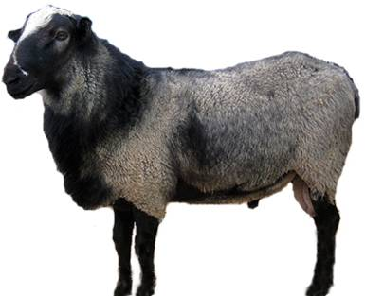
Овцы романовской породы
Овцы романовской породы - грубошерстные, короткохвостые, мясо-шерстные. Порода была создана 200 лет назад, недалеко от г. Романова (ныне Ярославская область, г. Тутаев).
Для этих животных характерна узкая морда, косо поставленные острые зубы. Имеют отличные адаптационные способности. Из-за своей выносливости, делают длинные переходы. Шерсть служит защитой от жары и холодов (минус 30^{о}С).
Период жизни - 14-15 лет, в основном выбраковка происходит через 10 лет.
Остригание взрослых овец происходит 3 раза в год - март, июнь, сентябрь. Настриг с одного барана - 2,5-3 кг, овцематки - 1,5-1,8 кг. Самая лучшая в мире овчина, из романовских овец, она прочная, теплая, мягкая, легкая, красивая.
Лучшие овчины получают от 5-6 месячного молодняка, который еще не стригся. Они характеризуются длинным и шелковистым пухом, легко искусственно завиваются, на развороте имеют голубой цвет.

Slide 7
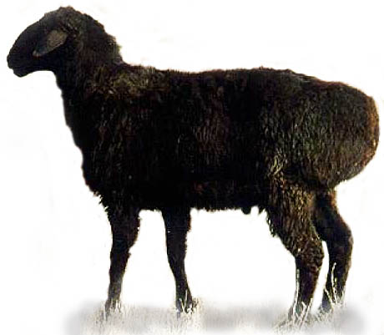
Эдильбаевская порода овец
Эдильбаевская порода овец характеризуется правильным телосложение, довольно мощной конституцией и хорошо развитым курдюком. Вес баранов - 110-160 кг, маток - 65-100 кг. Овцы довольно скороспелые и имеют отличную энергию роста. Прирост живого веса за день 195-253 г.
Имеет отличную шерстную продуктивность, именно из-за этого признака, они превосходят иных курдючных овец, которые имеют грубую шерсть. Настриг шерсти с одного барана - 3-5 кг, овцематок - 2,4-2,7 кг. Шерсть неоднородна, состоит из ости - 24-29% - при тонине 59,5 мкм, переходного волоса - 16-18 % - тонина 33,1 мкм и пушка - 52-56 % - 18 мкм. У малой доли животных встречается мертвый волос. Основная масть это породы - коричневая, рыжая и темная. Молоко эдильбаевской породы используют для приготовления различных молочных продуктов: примчик, курта (сыры), масло и кислого молока (айраны). Жирность молока находится в пределах 5,8 %.

Slide 8
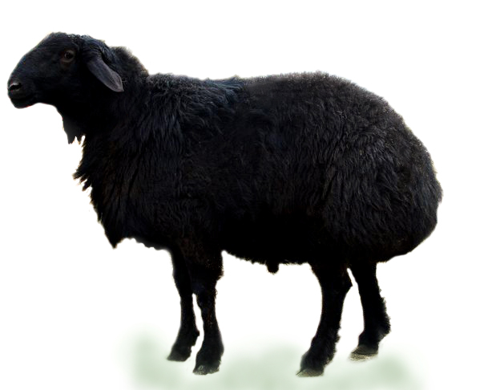
Гиссарская порода овец
Гиссарская порода овец относится к грубошерстным животным, мясо-сального направления. Это самая крупная порода в мире. Эта порода является одной из лучших по качеству мяса и сала. Животные обладают отличным иммунитетом и замечательной выносливостью. В горных районах могут содержатся круглый год. Хорошо переносят длительные переходы - 400-500 км. Эта порода используется для улучшения скороспелости и качества мяса других пород. Овцы этой породы разводятся в Узбекистане, Таджикистане и России.
Гиссарская порода овец делится на 3 типа: мясной - самый главный, мясо-сальный и сальный. Для овец этой породы характерен сильный и мощный костяк. Вес барана - 130-200 кг, маток - 75-80 кг. Шерсть - грубая. Окрас рыжий, темно-рыжий. В шерсти находится до 33 % мертвого волоса и ости. Стрижка происходит 2 раза на год. Настриг с баранов - 1,2-1,7 кг, овцематок - 0,9-1,3 кг. Ягнята довольно скороспелые, привес в сутки - 500-600 г.

Slide 9
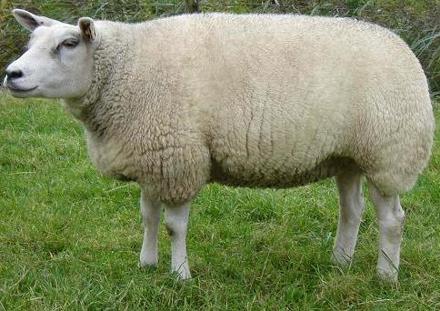
Порода овец тексель
Порода овец тексель относится к полутонкорунным. Шерсть белая, без черных волокон, торчит вверх, густая. Голова и ноги без шерсти. Длинна шерсти - 8-16 см. Настриг с барана - 4-6 кг, овцематки - 3-5 кг. Шерсть применяется для производства чулков, носков, ниток, колготок, то есть в легкой промышленности. Остригать овец лучше всего летом, один раз в год. Телосложение овец сбитое, крепкое, очень хорошо развита мускулатура. Хвост поставлен высоко, короткий.
У овец этой породы отсутствует стадный инстинкт. Это мясная порода. Мясо обладает неповторимым вкусом, не имеет неприятного запаха, нету жирного привкуса. Ягнята характеризуются высокой подвижностью и активностью. Овцы имеют высокую выносливость, хороший иммунитет, отличную адаптацию. Эта порода овец используется для повышения мясной продуктивности других пород.

Slide 10
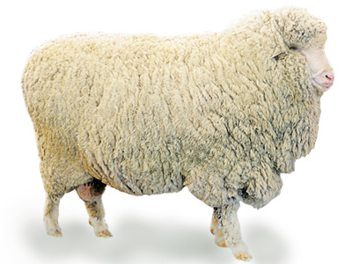
Меринос порода овец
Овцы этой породы относятся к тонкорунным мясо-шерстного направления. Порода наиболее распространена в России. Самое большое количество голов сосредоточено в Дагестане и Ставропольском крае.
Для этой породы характерна крепкая конституция и хороший экстерьер. Телосложение пропорциональное, крепкий костяк, правильно поставлены конечности. Именно у овец породы меринос отлично развитая бурда.
Меринос порода овец имеет белый окрас шерсти. По тонине и длинне шерсть хорошо уравнена. У баранов длинна шерсти - 8-9 см, у овцематок - 7-9 см. Настриг из одного барана - 11-13 кг, у овечек - 5-7 кг.

Slide 11
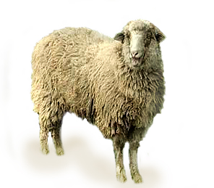
Куйбышевская порода овец
Порода полутонкорунная, мясо-шерстная. Овцы этой породы были выведены путем скрещивания баранов ромни-марш с грубошерстными черкасскими. Животные отлично приспособлены к разным погодным условиям. Замечательно переносят холод и жару. В основном разводятся в Самарской области, Татарстане, России, Мордовии.
Куйбышевская порода овец имеет крепкую конституцию. Туловище бочкообразное, длинное. Конечности крепкие, но низкие. Шерсть у овец этой породы однородна, белого цвета, блестящая. Руно косично-штапельное. Шерсть достигает 12-14 см в длину. Настриг с одного барана - 6-7 кг, матки - 3,5-4,5 кг. Выход чистой шерсти в среднем составляет 55-65 %.

Slide 12
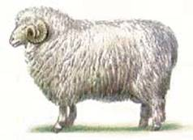
Цигайская порода овец
Цигайская порода овец относится к полутонкорунным. Различают 2 типа направления: мясо-шерстного и шерстно-мясного. Считается одной из древнейших пород. Распространена практически во всем мире. Овцы этой породы характеризуются отличной выносливостью, питаются разными кормами, без переборов.
Овцы этой породы имеют отличную и крепкую конституцию.
Длинна туловища средняя, оно бочкообразное, компактное. Широкая и глубокая грудь. Крепкие конечности, копыта прочные. Хвост тощий, длинный. Шерсть однородная и густая.
Вес барана - 85-110 кг, матки - 45-60 кг. Длинна шерсти барана - 10-14 см, матки - 9,5-11 см. Настриг шерсти из одного барана - 6,5-8 кг, овцематки - 3,5-4,5 кг.
Во всем мире овчина цигайских овец высоко ценится. Овчина состоит из однородной и густой шерсти.

Slide 13
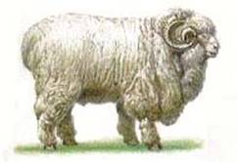
Ставропольская порода овец
Ставропольская порода овец относится к тонкорунным, шерстного направления. Была выведена при скрещивании баранов рамбулье с новокавказскими мериносами.
Эту породу овец разводят в России, странах СНГ и Европы.
Животные характерна крепкая конституция и высокая шерстная продуктивность.
У овец ставропольской породы правильное телосложение (пропорциональное), крепкие конечности, которые поставлены правильно, но сухие. Окрас шерсти у этой породы белый, она уравнена по штапелю и руну. У овцематок длинна шерсти 8-9 см, баранов - 11-12 см. Шерсть густая, плотная, довольно крепкая. Кожа тонкая, но плотная. Шерсть имеет отличные прядильные качества. Настриг шерсти с барана - 14-19 кг, с овцематки - 6-8 кг. Жиропот светло-желтый, белый.

Slide 14
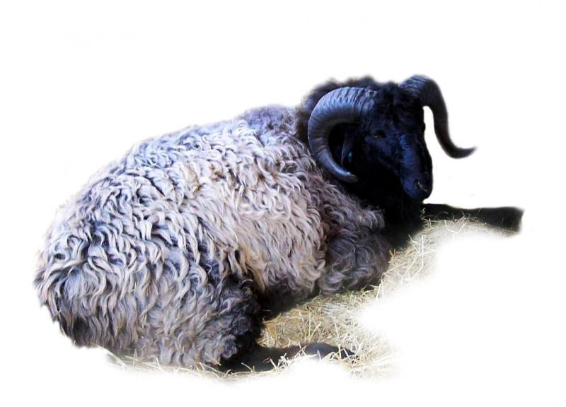
Каракульская порода овец
Каракульская порода овец - одна из древнейших. Порода смушковая. Различают 3 типа каракульских овец: крепкий, грубый, нежный. Овцы обладают отличным иммунитетом, крепкой конституцией, выносливостью. Животных разводят в странах СНГ, России, Средней Азии и арабских странах. Туловище глубокое, голова полугорбоносая, удлиненная. Конечности крепкие, до запястья и скакательного сустава покрыты шерстью. Уши обвислые, большие, шея средней длинны. Хвост широкий, загибается к верху. Зачастую конец хвоста белый. Бараны весят 70-90 кг, овцематки - 45-50 кг.
На изготовление брынзы используется каракульское молоко. Овцы этой породы - грубошерстные. Длинна шерсти - 8-9 см. Окрас разный: белый, серый, черный, розовый, коричневый.
Остригание проводят дважды в год - осенью и весной. Настриг с баранов весной - 1,5-2,5 кг, осенью - 0,7-1,3 кг. Шерсть делится на цветную, светло-серую и белую.

Slide 15
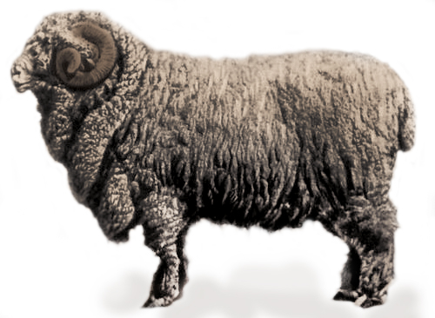
Кавказская порода овец
Кавказская порода овец относится к тонкорунным, мясо-шерстного направления. Порода получена при скрещивании баранов рамбулье, асканийских и овец новокавказского мериноса. Животные имеют хорошую выносливость, приспособлены к сухому климату. Разведением овец занимаются в России, СНГ, Ставрополе.
Животные этой породы характерны высокой мясной и шерстной продуктивностью. Крепкая конституция, пропорциональное телосложение с отличной мускулатурой.
Туловище глубокое, длинное, широкое. Прямой профиль головы, она сухая.
Бараны имеют хорошо развитые рога, матки - комолые. Конечности сухие, крепкие, линия спины ровная. У кавказских овец кожа плотная, но по всему телу идут мелкие складки.
Вес барана - 100-115 кг, овцематок - 55-60 кг. У довольно развитых баранов встречаются на шее 2-3 складки. Длинна шерсти баранов - 8-10 см, овцематок - 7-8 см. Хорошо обросшие конечности, голова и брюхо. Настриг с барана - 7,5-9 кг, с овцематок - 2,5-3,3 кг.

Slide 16
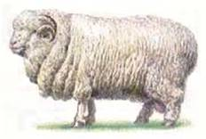
Алтайская порода овец
Алтайская порода овец относится к тонкорунным, мясо-шерстным породам. Матки комолые, бараны рогатые. Овцы этой породы получены путем скрещивания баранов рамбулье с мериносами. Эту породу овец выращивают во многих странах мира. Алтайские овцы довольно крупные, с отлично развитым костяком и крепкой конституцией.
Имеют длинное туловище, спина и поясница прямая, холка широкая, грудь глубокая, широкая, конечности правильно поставлены, крепкие. Кожа складчатая, имеется 2-3 складки на шее.
Вес баранов - 90-100 кг, овцематок - 55-65 кг.
За шерстью определяется четко выраженный характер мереносов. Шерсть имеет правильную извитость, тонкая, уравнена по толщине и длине по руну. Длинна шерсти у овцематок - 7-8 см, у баранов - 8-10 см. Настриг с одного барана - 12-16 кг, с матки - 6-6,5 кг.

Slide 17
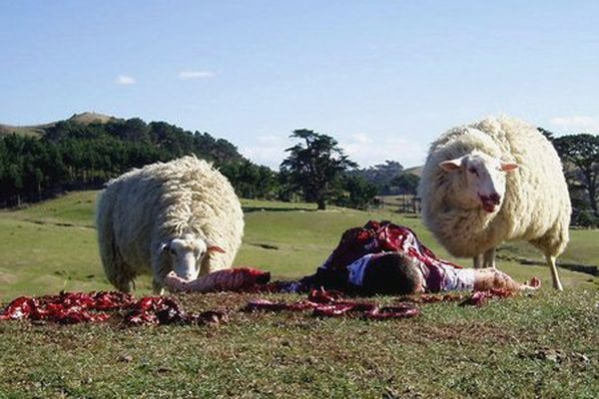
Спасибо за внимание!

